Slide 1
Serumoogdruppels: zien we het wel helder genoeg Carla Brunke Hemovigilantie medewerker
presentatie

Slide 2
Disclosure belangen spreker voor onderwijsbijeenkomst van kennisplatform transfusiegeneeskunde
Naam: Carla Brunke
Geen (potentiële) belangenverstrengeling | X
Voor bijeenkomst mogelijk relevante relaties1 | Bedrijfsnamen
Sponsoring of onderzoeksgeld2 Honorarium of andere (financiële) vergoeding3 Aandeelhouder4 Andere relatie, namelijk … | • • • •

Slide 3
Waarom vallen de serumoogdruppels onder de hemovigilantie?
Groen: de wetgeving is gewijzigd
Rood: er is een overstap gemaakt van gebruik van eigen serum naar donor serum

Slide 4
VOOR JE BEGINT
Overstap van autologe naar allogene serumoogdruppels en daarmee ook naar de hemovigilantie

Slide 5
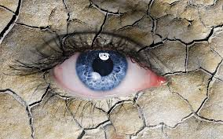
Achtergrond informatie
VOOR JE BEGINT
Indicaties:
hoornvliesbeschadigingen
niet reagerend op conventionele therapie

Slide 6
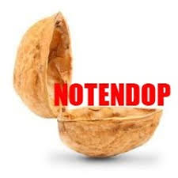
Productie serumoogdruppels in een
In een
pool vers bevroren serum, 8 donoren
worden geselecteerd op basis van Parvovirus B19 status
test op antistoffen en viraal DNA of RNA
4 maanden quarantaine
Notes:
Pool vers bevroren serum, 8 donoren / worden geselecteerd op basis van Parvovirus B19 status / test op antistoffen en viraal DNA of RNA / 4 maanden quarantaine

Slide 7
Vraag
Waarom moet men terughoudend zijn met het voorschrijven van Serumoogdruppels?
Groen: gezien de belasting voor de donoren
Rood: gezien het financiële plaatje

Slide 8
Over het algemeen is er sprake van levenslang gebruik van de Serumoogdruppels; dit is een grote belasting voor de donoren.
Notes:
De frequentie van toediening van serumoogdruppels is afhankelijk van de klinische toestand van de patiënt en de onderliggende aandoening.

Slide 9
Hemovigilantie
Wordt uitgegeven door de polytheek (dienstverleningsovereenkomst)
Protocollen en meld procedure geschreven
Meldformulier mogelijke bijwerkingen

Slide 10
Hemovigilantie
Hemovigilantie
Mogelijke bijwerkingen
toename oogirritatie (roodheid)
koorts
eiwitaanslag
jeuk rondom de ogen
wazig zien (aanhoudend)
zwelling
pijn in de ogen
infectie
prikkeling voorste oogkamer
Notes:
Bepaalde bijwerkingen die zich kunnen voordoen na transfusie van bloedproducten, en deze kunnen mogelijk ook optreden bij gebruik van serum voor toediening in het oog.

Slide 12
Aandachtspunten
Tijdsduur archivering gegevens met betrekking tot Serumoogdruppels.
Protocol/procedure “Melding BIJWERKING of VOORVAL/Incident bij (gebruik van) SERUMOOGDRUPPELs.
3. First Expired, First Out” (FEFO) principe

Slide 13
Casuïstiek
Notes:
Binnen VieCuri geen meldingen, In de Trip jaarrapporten ook geen meldingen vermeld, TRIP nog gemaild.

Slide 14
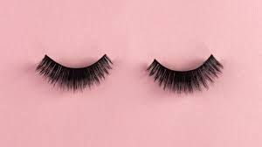
Zien we het wel helder genoeg?

Slide 15
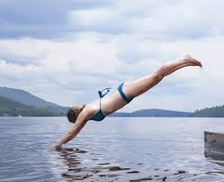
Medisch dossier ingedoken
8 patiënten
Aantal gevonden bijwerkingen:

Slide 17
Afsluiting
A
Gezien het zeer kleine druppel volume de kans op een reactie uitermate klein is.
Notes:
Door deze bevindingen (ook geen meldingen aan het TRIP) kan men stellen dat gezien het zeer kleine druppelvolume, de kans op een reactie uitermate klein is.

Slide 18
Zijn er nog vragen?

